Slide 1
Інтернет-технології в управлінні маркетингоМ
ВИКЛАДАЧ КУРСУ: к.е.н., доцент Макарова Вікторія Вікторівна
Notes:
1

Slide 2
Мета дисципліни:
полягає в формуванні у студентів системи необхідних теоретичних знань і практичних навичок із застосування Інтернет-технологій в управлінні маркетингом на підприємстві
Завдання дисципліни:
полягає у забезпеченні студентів професійними знаннями та уміннями щодо застосовування сучасних Інтернет-технологій збору, передачі, оброблення та зберігання маркетингової інформації, а також розробки власних Інтернет-ресурсів
Notes:
2

Slide 3
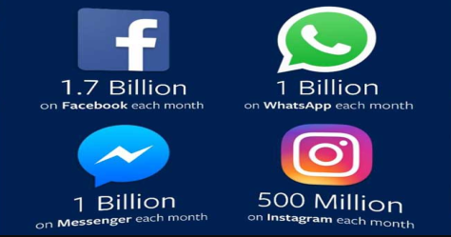
Вивчення дисциплни «Інтернет-технології в управлінні маркетингОМ» дасть відповіді на такі питання як…
Які соціальні мережі найбільш адаптовані для просування товарів в та послуг?
В чому необхідність SEO-просування сайту?
В чому переваги SMM та як налаштувати таргетовану рекламу?
Які основні тренди цифрового маркетингу?
Які особливості продажу товарів через Інтернет-аукціони?
Notes:
3

Slide 4
Зміст дисципліни:
Тема 1. Теоретичні основи використання Інтернет-технологій в управлінні маркетингом.
Тема 2. Маркетингова інформація в мережі Інтернет.
Тема 3. Поняття та особливості цифрового маркетингу.
Тема 4. Інтернет-технології в управлінні маркетингом.
Тема 5. Особливості розроблення web-сайтів.
Тема 6. Методи застосування технології просування продукції в соціальних мережах(SMO, SMМ).
Notes:
4

